Slide 1
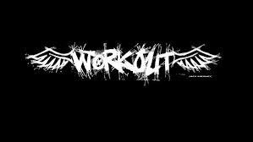

Street workout
Підготував учень 10-А класу
Немеш Олександр

Slide 2
Street workout
Street workout — (англ. Вуличне тренування) — тренування на турніку, брусах, яке відбувається тільки на свіжому повітрі. Основним заняттям на турніку є підтягування. Людина яка займається воркаутом називається не інакше як воркаутер, термін — турнікмен, який часто вживають у засобам масової інформації не зовсім правильний. Є ще один вид такого тренування, який називається Ghetto workout, він призначений на силове навантаження, в той час як Street workout поєднує в собі техніку і силу.

Slide 3
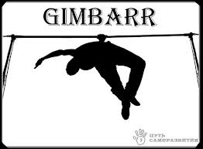
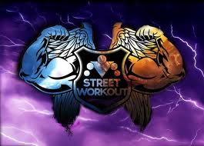

Види воркауту
Є три основні напрямки у яких розвивається воркаут:
Воркаут
Стріт воркатут
Гетто воркаут
Дворова гімнастика
Джимбар

Slide 4

Workout у світі
Найвідомішою командою в світі з воркауту є Bar-barians. До її складу входять: Jude, Zakaveli, Slik Ric, Tuface, Bolo Ben, Leitz Out, Niroc, Mad Money, Tech.

Slide 5
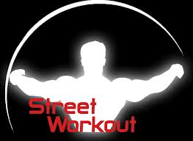
Workout в Україні
Відповідно до найбільшої кількості прихильників сторінки у соціальній мережі та експертної думки основним ідеологом воркатуту в Україні та СНД можна вважати Дениса Мініна. Cаме він популяризував цей вид спорту в Україні. Щороку Денис збирає в Україні «Workout Fest», на якому збираються кращі воркаутери з різних країн: Америка, Росія, Латвія та інші.

